Slide 1
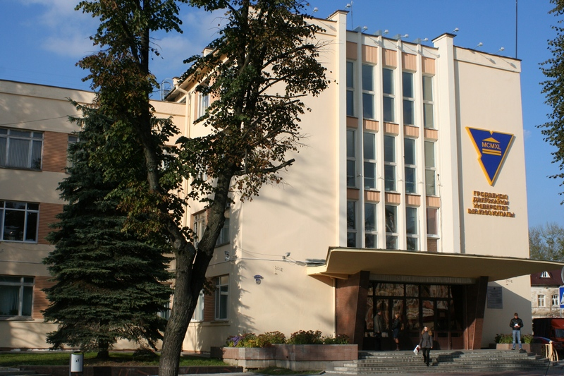
9-10 апреля 2015 года состоялась Х Международная конференция «ЭКОНОМИКА И УПРАВЛЕНИЕ XXI ВЕКА»

Slide 2
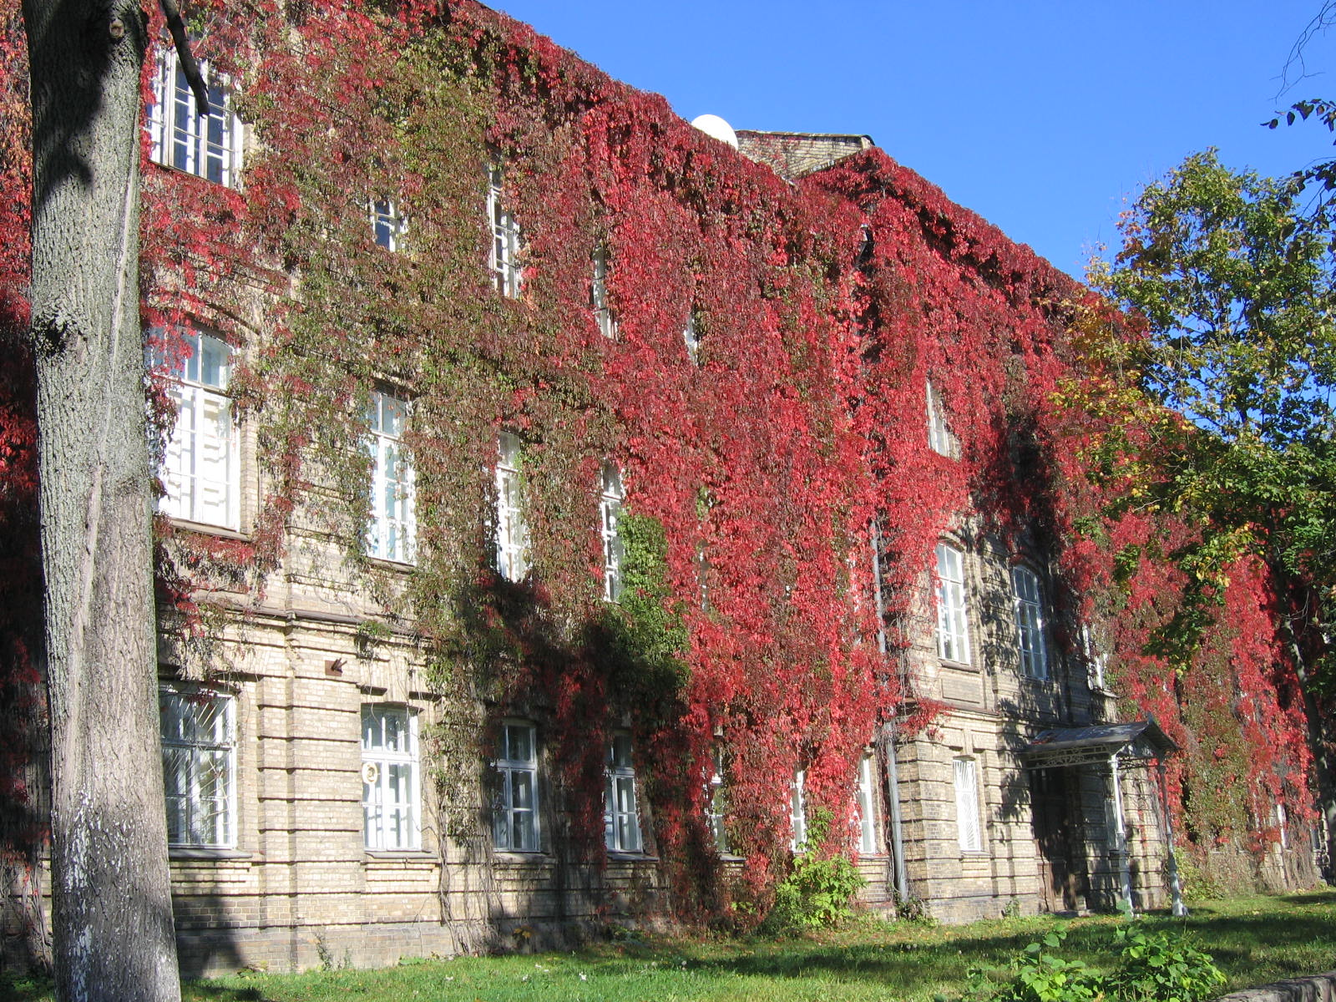
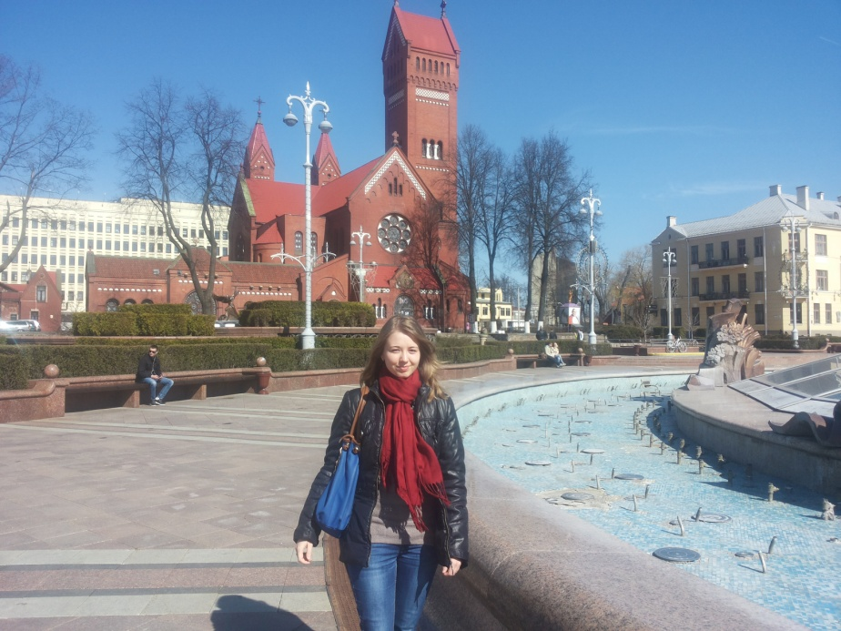
В Учреждении образования Гродненский государственный университет им. Янки Купалы» (Республика Беларусь), г. Гродно. Приняла участие студентка информационно-технического факультета, специальности «Оценка»- Зарипова Регина.

Slide 3
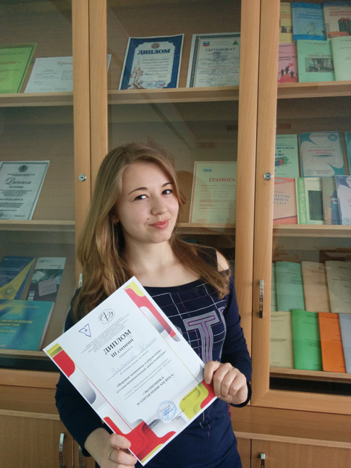
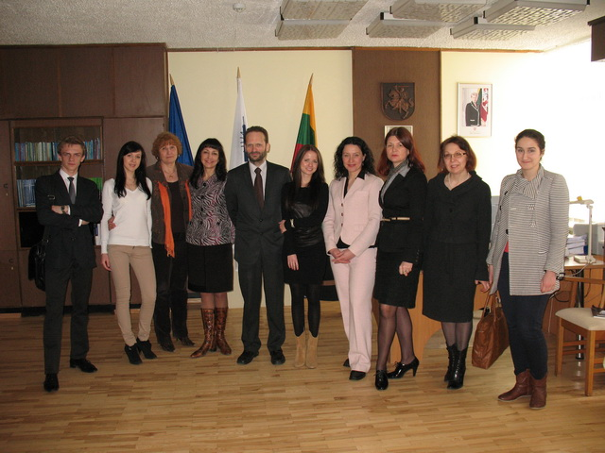
По итогам конференции Зарипова Регина получила Диплом за лучший доклад на секции «Мировая экономика и управление внешнеэкономической деятельностью».
Организаторы конференции Гродненский государственный университет им. Янки Купалы

Slide 4
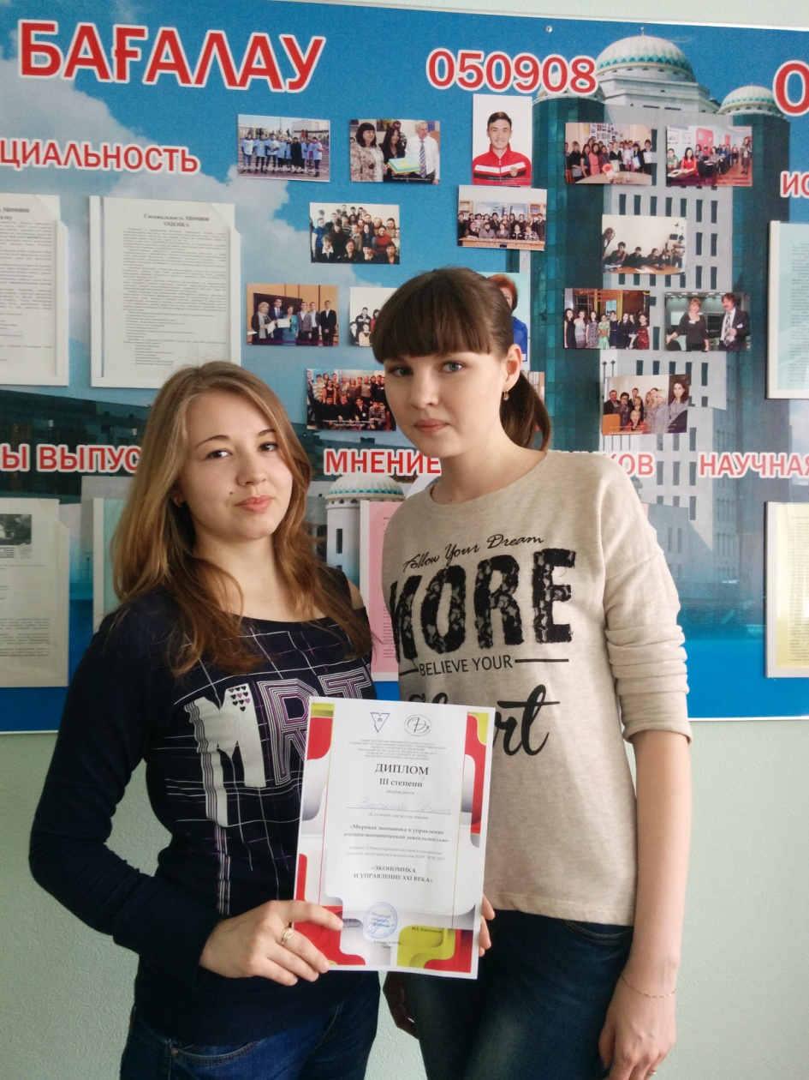
Также по результатам международной конференции будут опубликованы научные статьи магистрантов и студентов ОП «Оценка»: Беріқ Н, (О-11НП); Дуйсембекова А. (О-11НП); Коппаева А.(О-11НП); Смагулова Д.(О-11НП); Алексеева А (гр.О-31).

Slide 5
Город Гродно

